Slide 1

信濃町農山村生活体験受け入れ 事例紹介
令和元年11月27日
一般社団法人Farmstayしなの

Slide 2
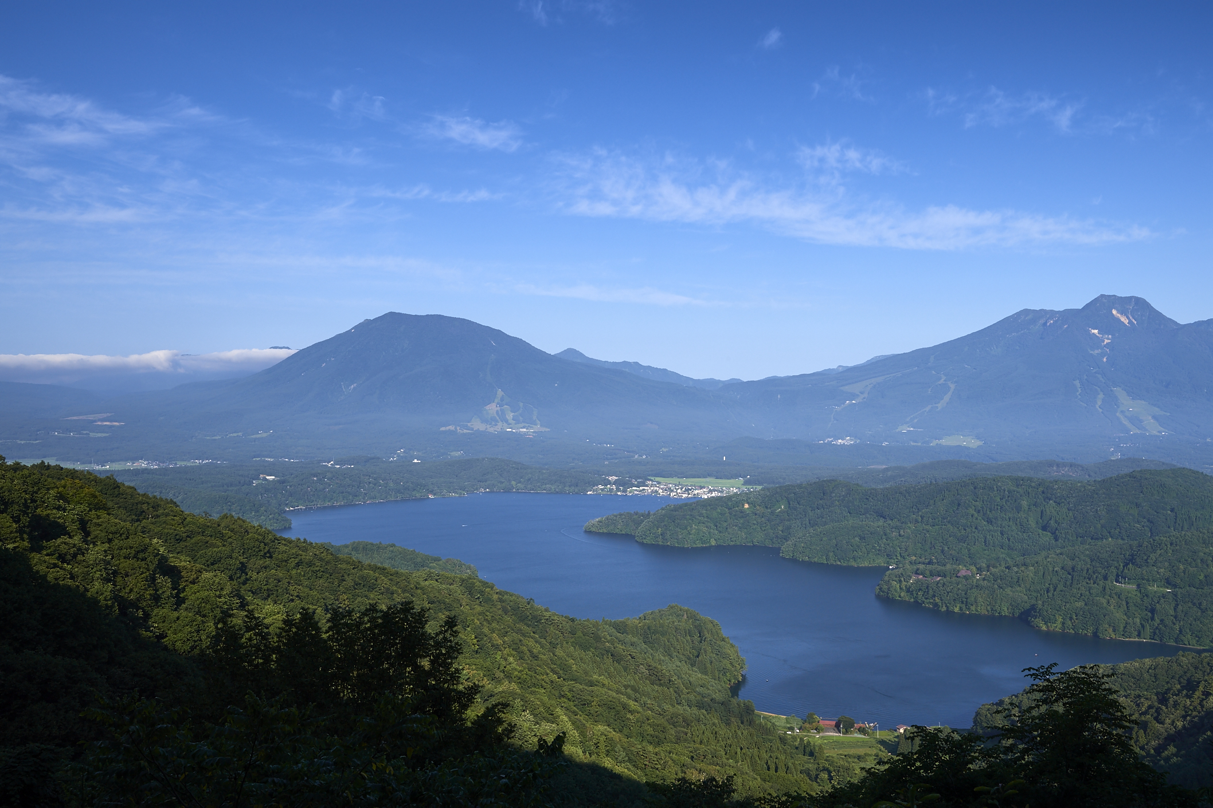
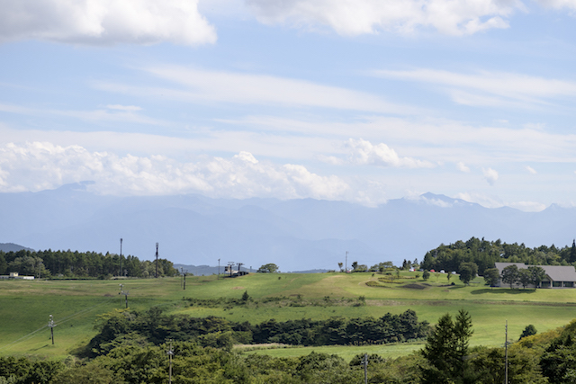
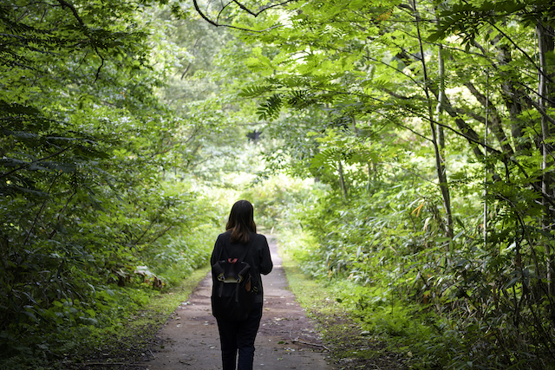
信濃町の概要-①
水が育む緑の郷 ： 信州最北端に位置する信濃町は、水と緑が豊かな郷
野尻湖、黒姫山、斑尾山
国立公園_妙高戸隠信越連山
黒姫高原
癒しの森

Slide 3
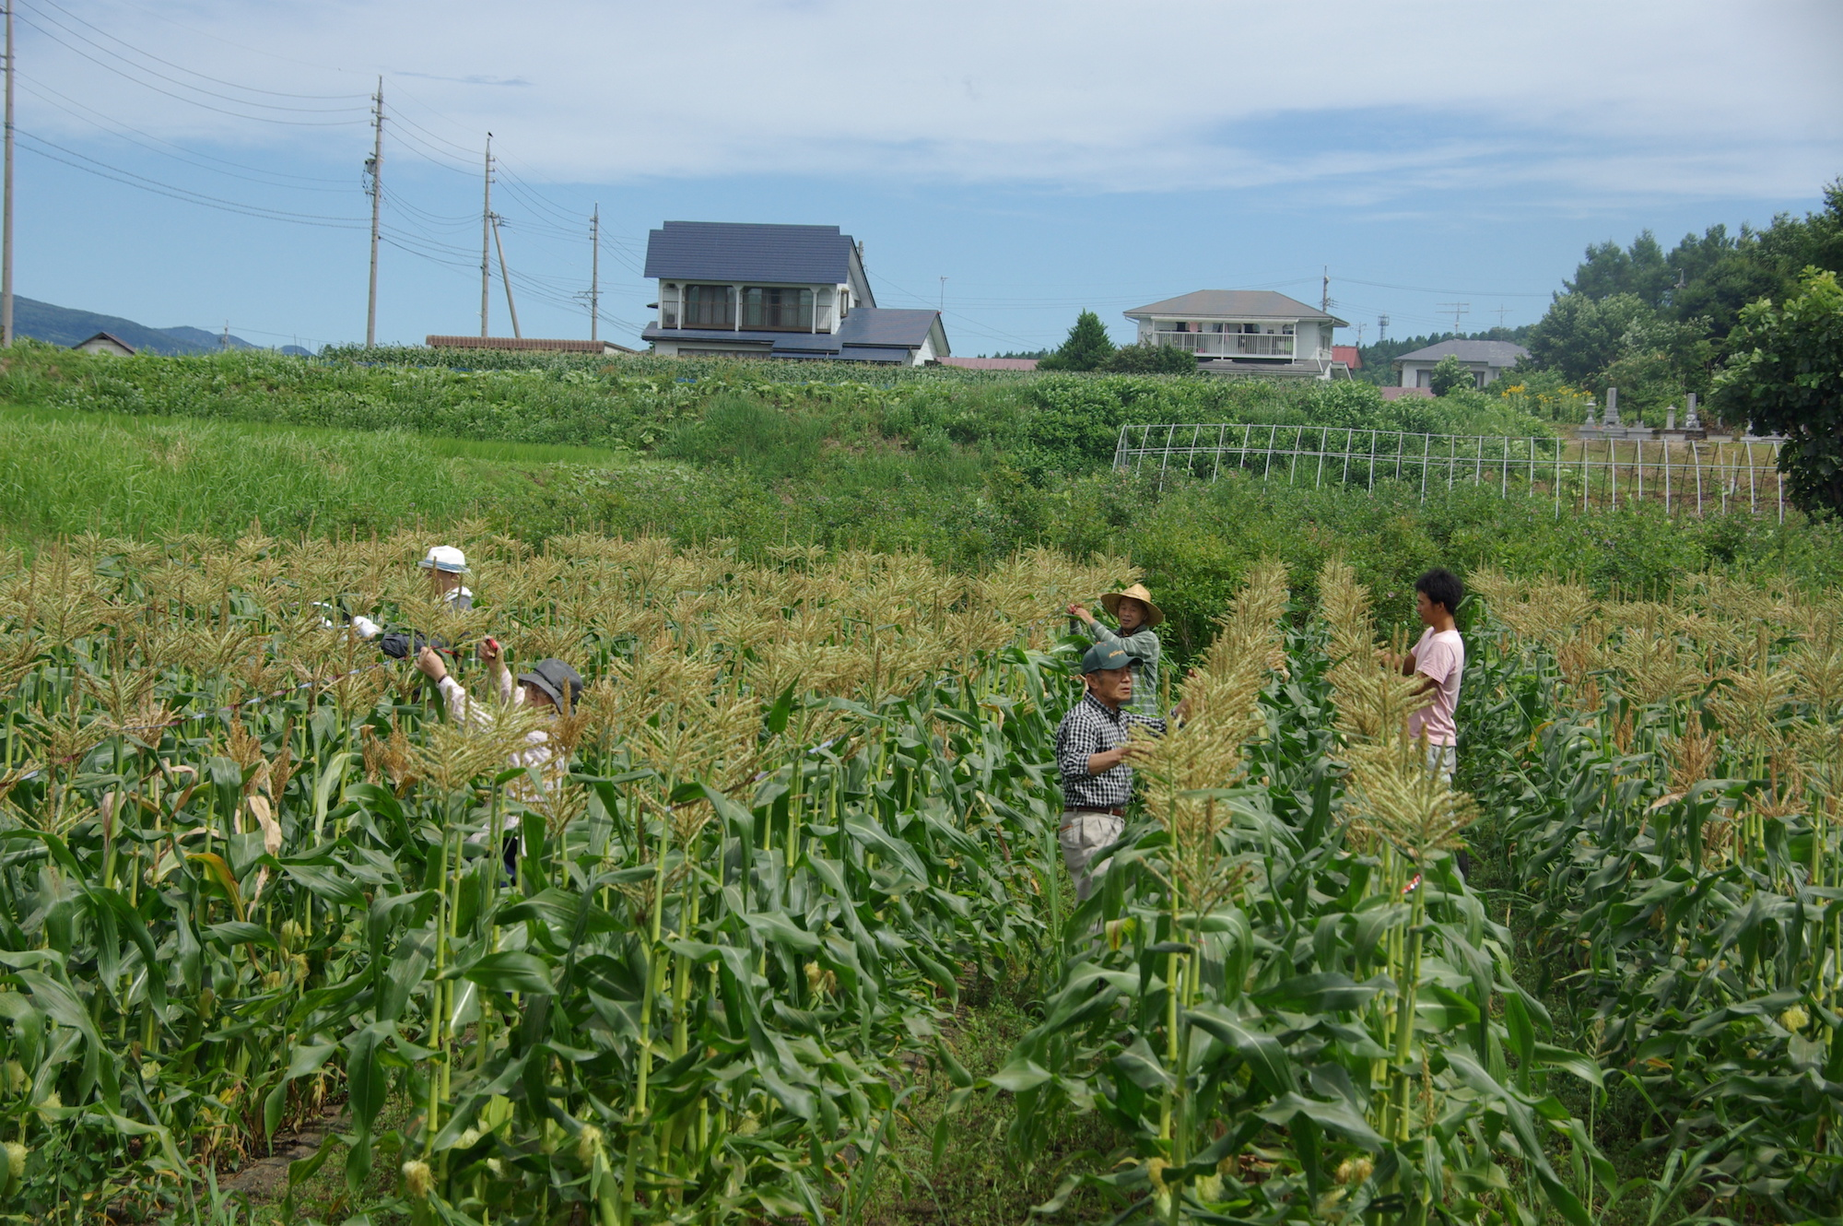
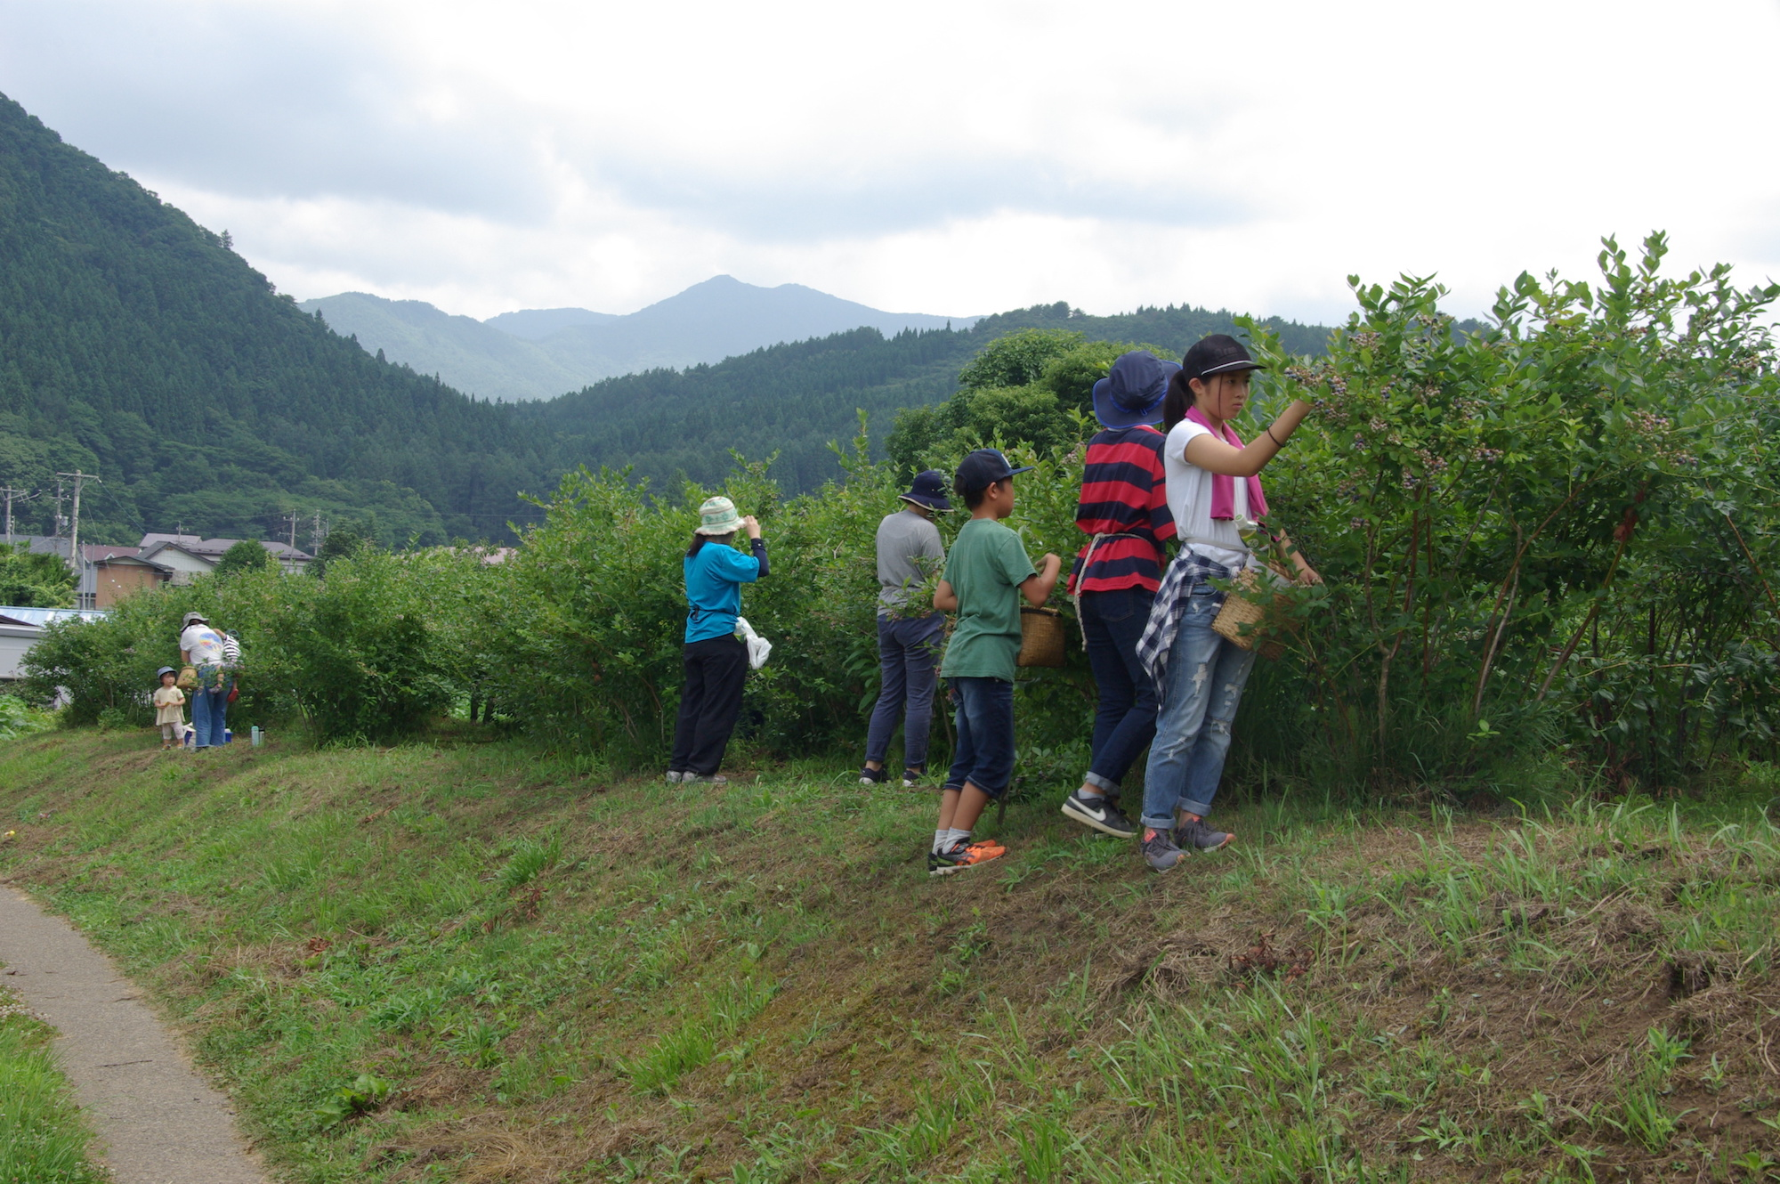
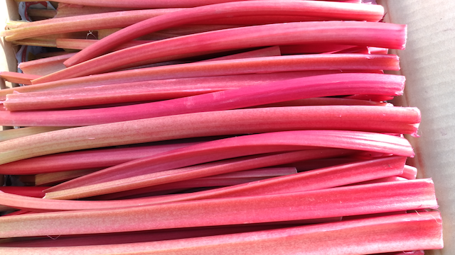

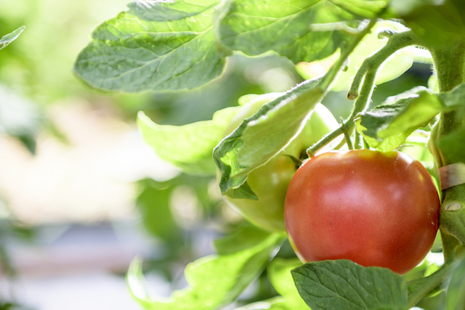
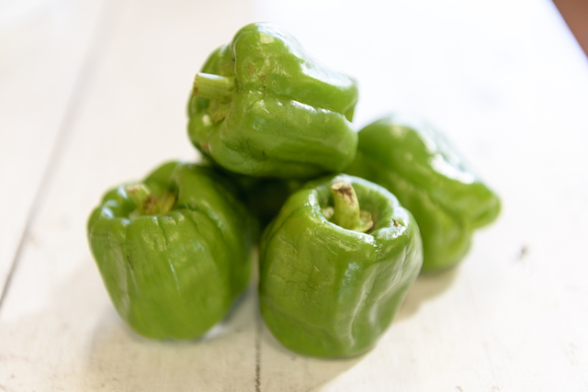


信濃町の概要-②
霧が育む食文化の郷 ： 高原に舞い降りる霧が生み出す糖度タップリな農産物の郷
とうもろこし
ブルーベリー
ルバーブ
霧下そば
トマト
ぼたごしょう
夏ハゼ
稲作

Slide 4
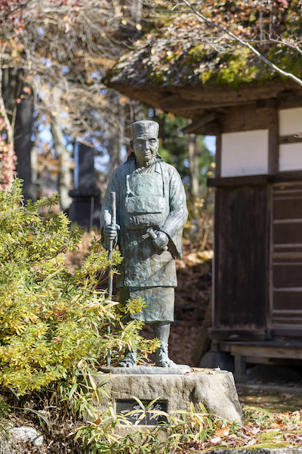

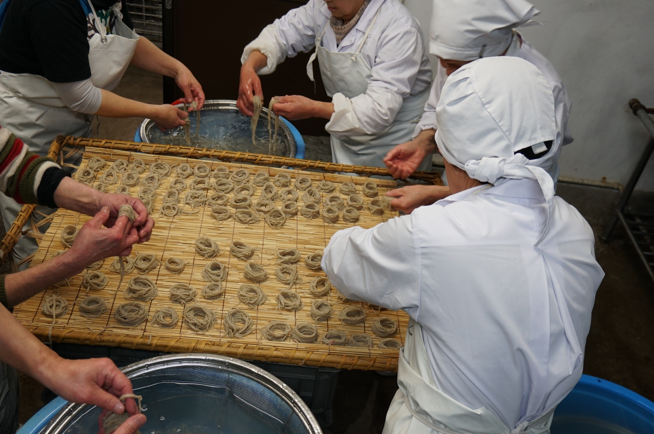
信濃町の概要-③
多彩な農村文化の郷
ナウマン象発掘
厳冬の凍りそば作り
俳人小林一茶
伝統工芸・信州鎌、童話の森、

Slide 5
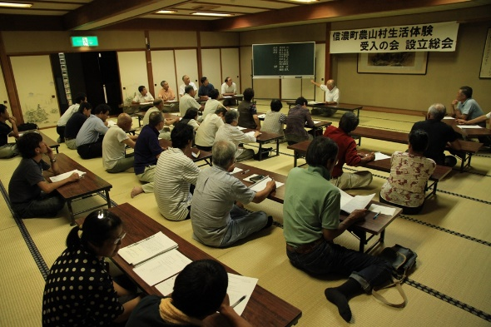
子ども農山漁村交流に取り組むことになったきっかけ
平成19年頃から、宿泊事業者主体で子供受け入れの研究を行うも受け入れる農家の関心が少なく、実現せず
平成23年東日本大震災が契機で、急遽千葉県内中学校生を受け入れた
平成23年9月に、継続的に受け入れられる農家等の組織化（任意組織）

Slide 6
教育旅行受け入れのモデルプラン
日程 | 午前 | 午後
1日目 | 現地まで移動 | 体験活動 ※全体でホテル泊
2日目 | 対面式〜各家庭で生活体験〜昼食作り | 野外で生活体験〜夕食〜お話と交流、民泊
3日目 | 朝食〜お別れの会 ※学校によって野尻湖遊覧等 | 学校まで移動

Slide 7
教育旅行団体の受け入れ先
千葉県内の小・中学校、都内の中学・高等学校、関西の中学校
私立学校の利用が増えてきている
年度 | 団体数 | 受入人数
2011,H23 | 3 | 390
2012,H24 | 8 | 1,361
2013,H25 | 8 | 1,268
2014,H26 | 16 | 2,047
2015,H27 | 14 | 2,216
2016,H28 | 18 | 2,961
2017,H29 | 18 | 3,347
2018,H30 | 21 | 3,106
2019,R1 | 13 | 2,066
 | 119団体 | 18,762名

Slide 8
受け入れ元 (総数１６３）
会員区分別構成
農家民宿：64、一般：49、旅館業：42、ホテル：８
職業別構成
農業：68、ペンション・ロッジ： 31 、自営業（ホテル旅館含む）： 31、特になし：21 、会社員： 12
年齢別構成
30代：2、40代： 8、 50代： 19、60代： 40、70代： 67、80代：27
在郷(Native)・移住者構成
在郷者：100、移住者：63
旅館業法構成
旅館・ホテル：50、農家民宿：64、準備中・休止：９、宿泊なし：40

Slide 9
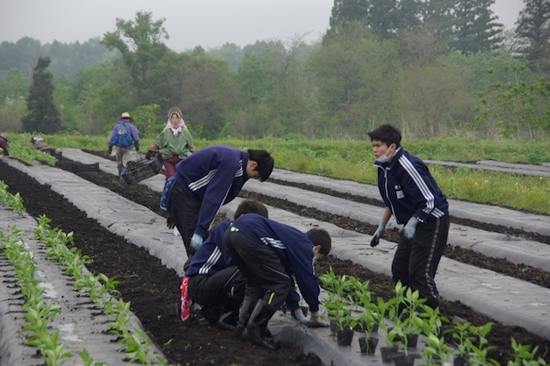
学生体験内容−① 農作業体験
農家の日常を農家の方と共同で作業することで、自然環境や食への関心を促し、また子どもたちの探究心、好奇心を呼び起こし、心の成長をお手伝い。
田畑の耕作作業・種まき・野菜の収穫作業・田植え
家畜の世話 ・草刈り・草取り・薪割り・稲刈り・枝打ち
わら細工、木工クラフト

Slide 10
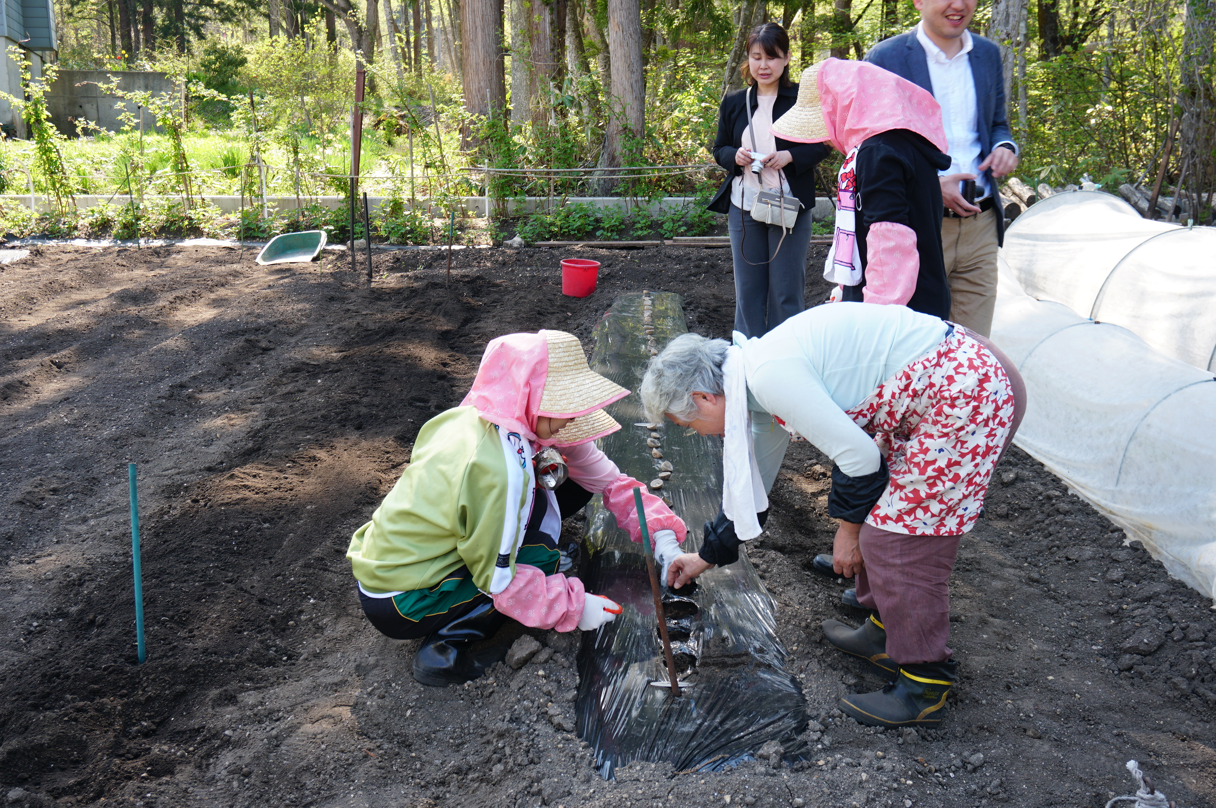
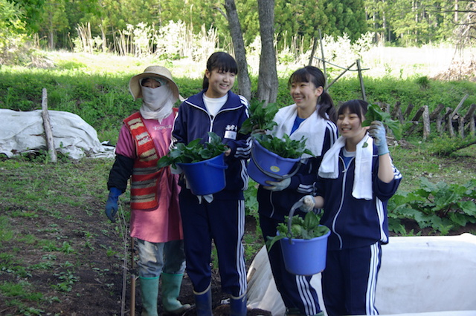
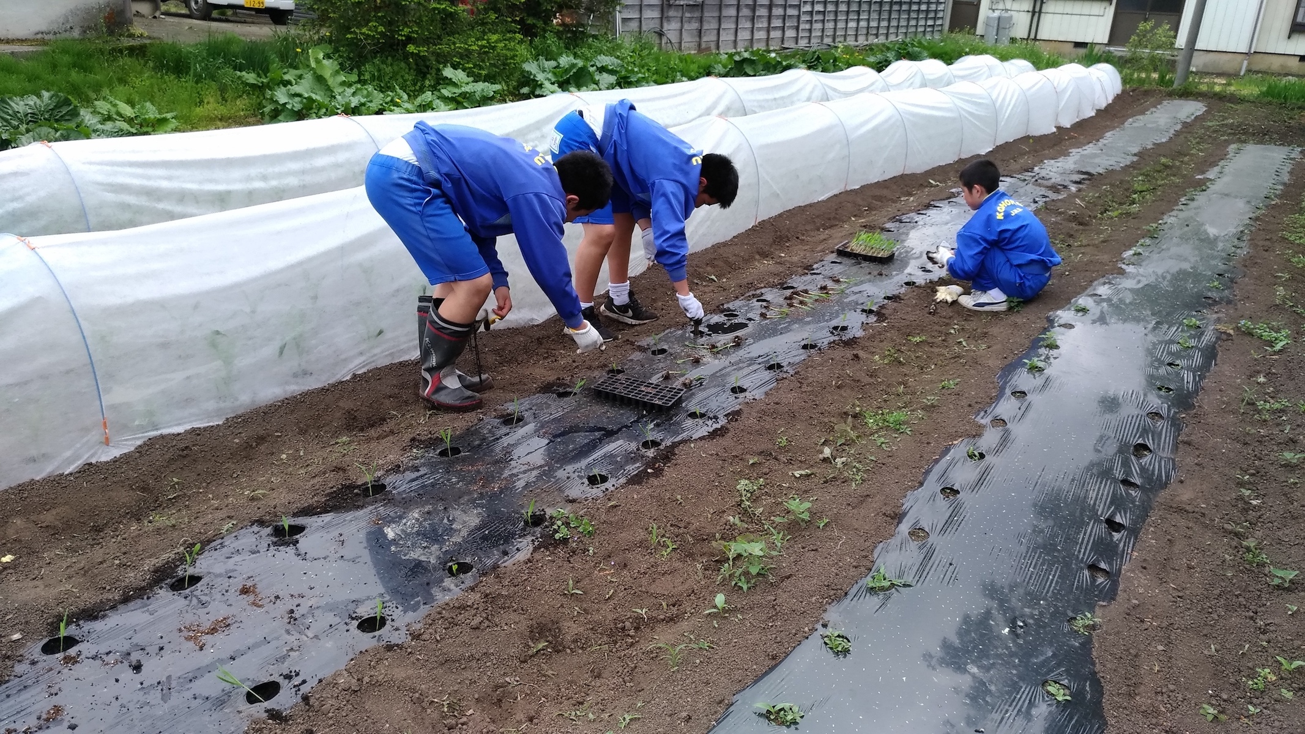
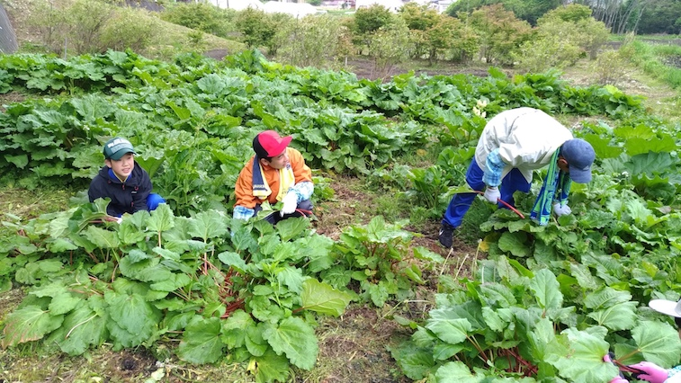

Slide 11
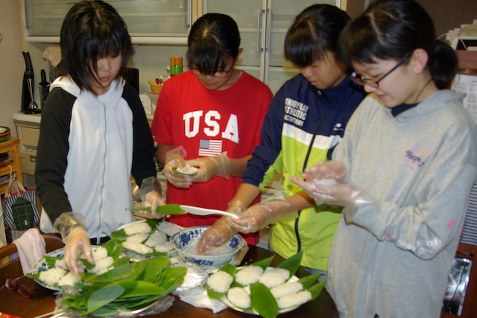
学生体験内容−②郷土食づくり
おやき作り、笹ずし、そば打ちといった信州を代表する「郷土料理」を体験し、自然の恵みに感謝して伝統的な食文化を学ぶプログラム。
おやき作り・すいとん作り・笹ずし作り・蕎麦打ち
もち作り・ジャム作り・漬物作り
食事の調理体験

Slide 12
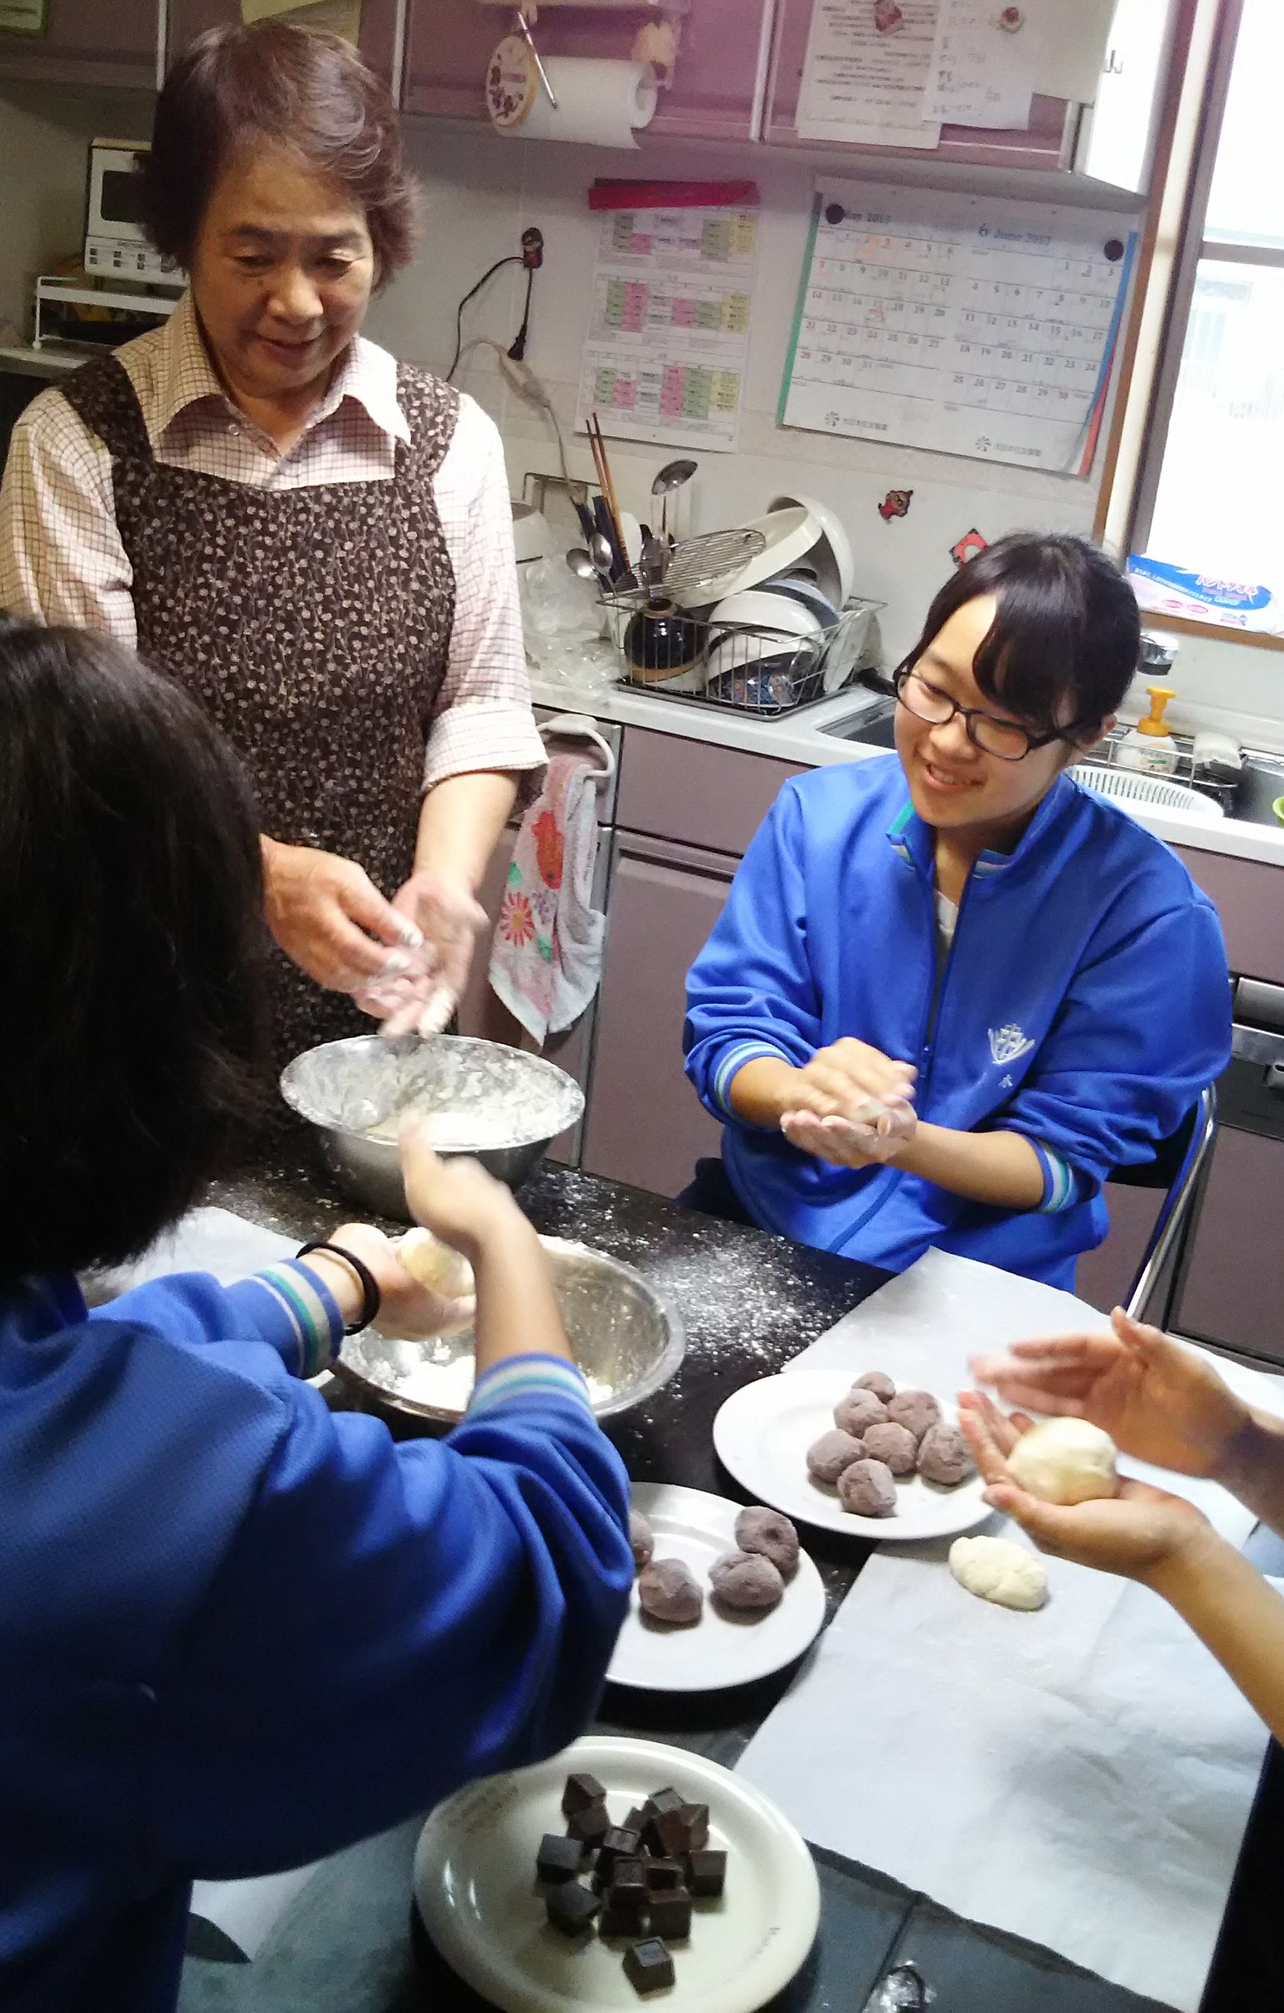
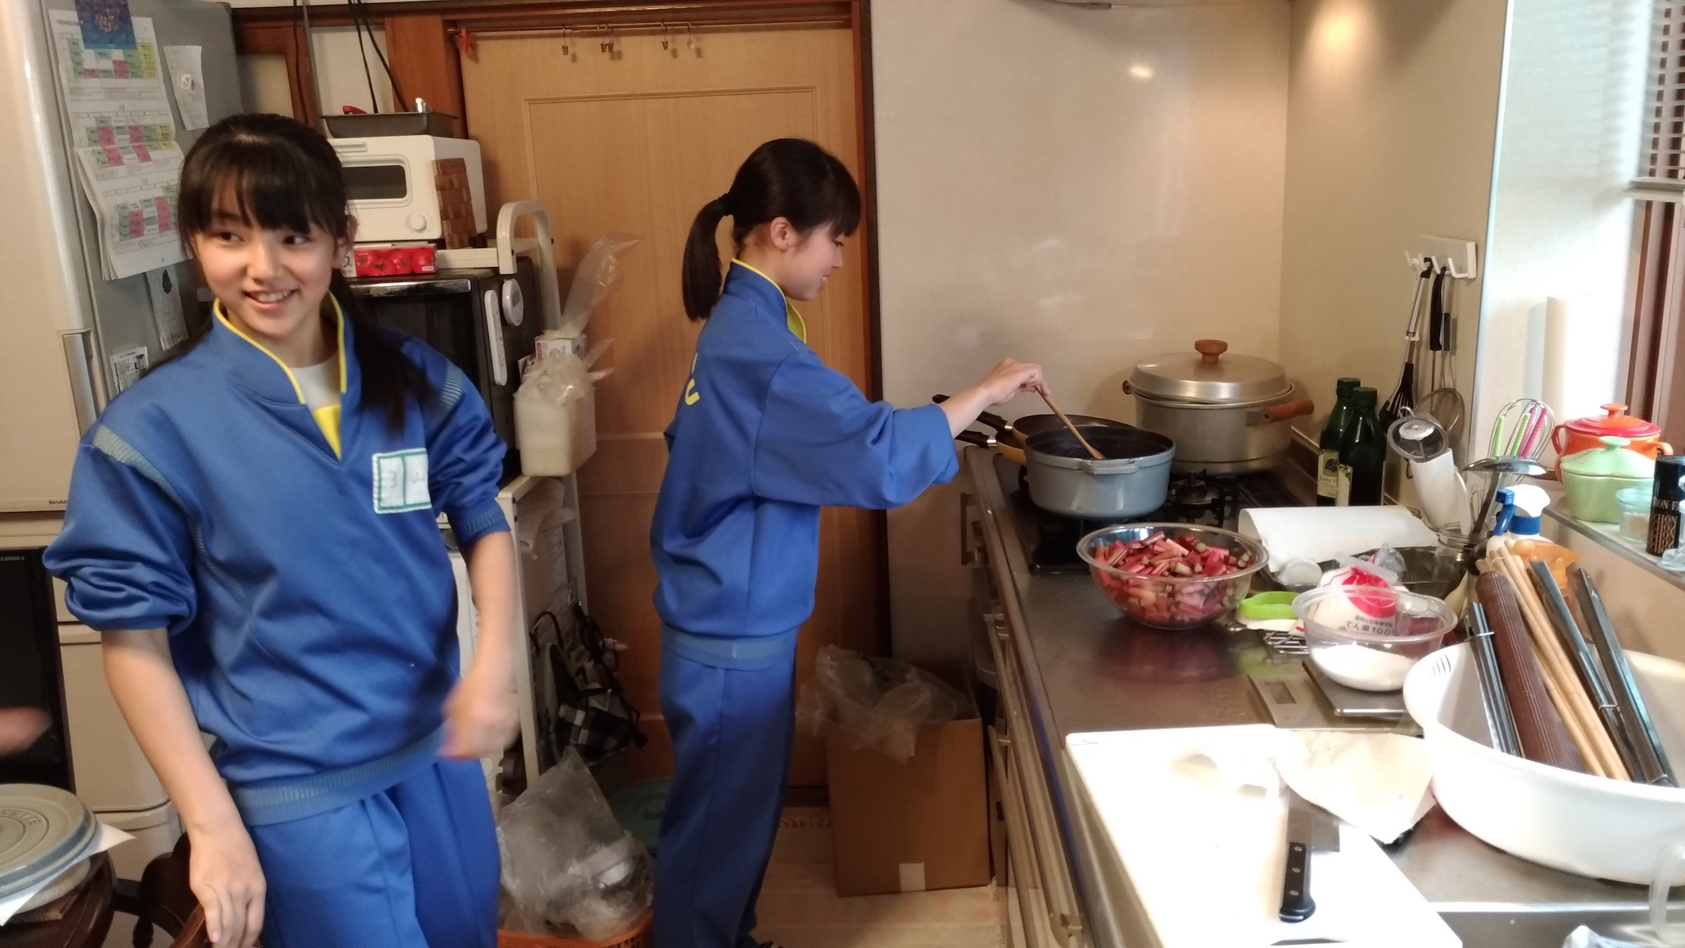
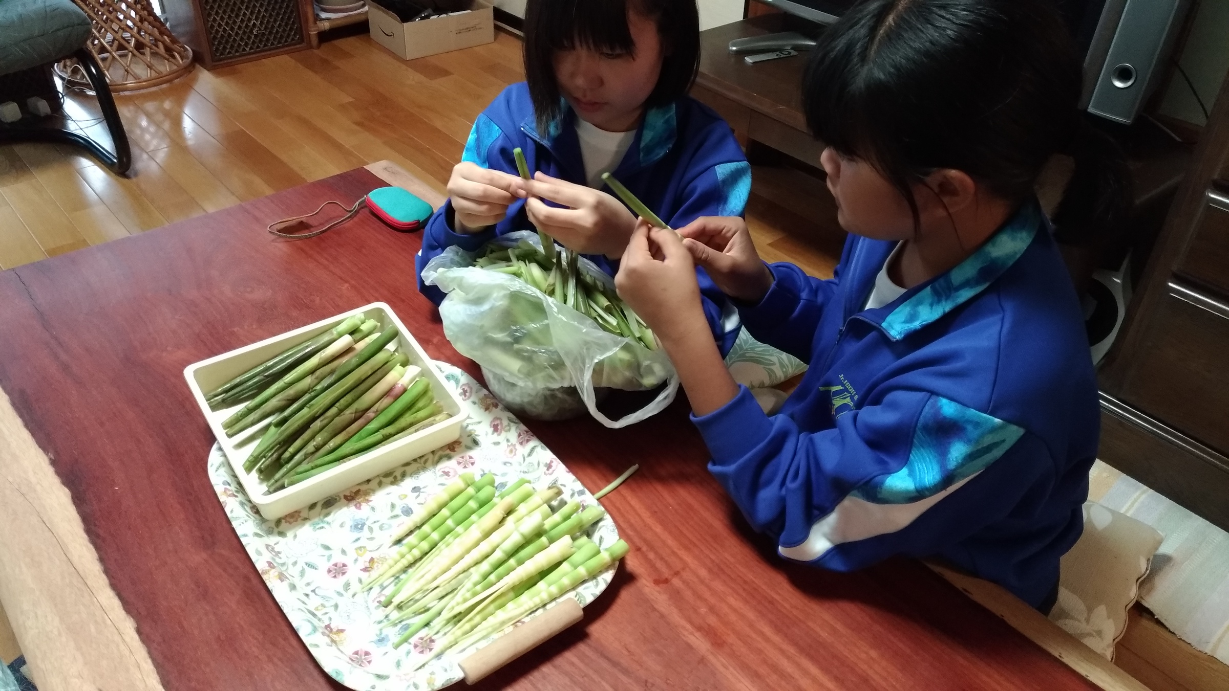
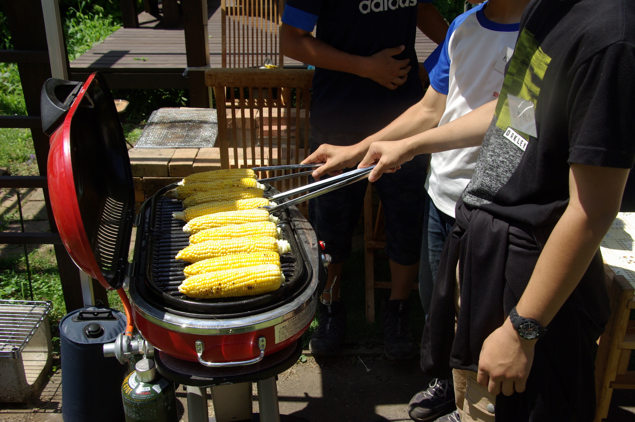

Slide 13
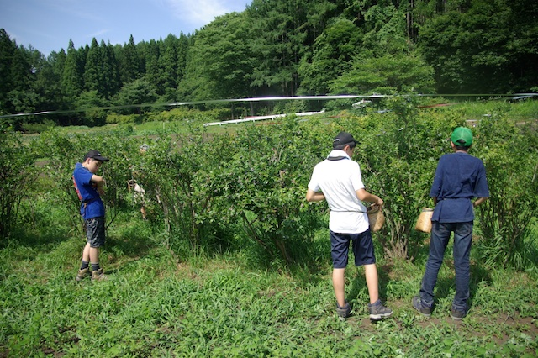
学生体験内容−③自然体験
深く豊かな森、清涼な湖、のどかな山村で暮らす住民と日常を共有し、それぞれの地域の風習・文化を楽しみ、学び、発見、そしてチャレンジする喜びを感じる体験
山菜狩り・虫の観察・野鳥観察・草花の観察・ホタルの観察
樹木の観察・庭木の手入れ・花壇の手入れ・ブルーベリー狩り
歴史遺産の案内（一茶記念館、ナウマンゾウ博物館、黒姫童話館等）
自然財産の案内 （野尻湖、黒姫高原、斑尾高原、苗名の滝、牧場、果樹園等）

Slide 14
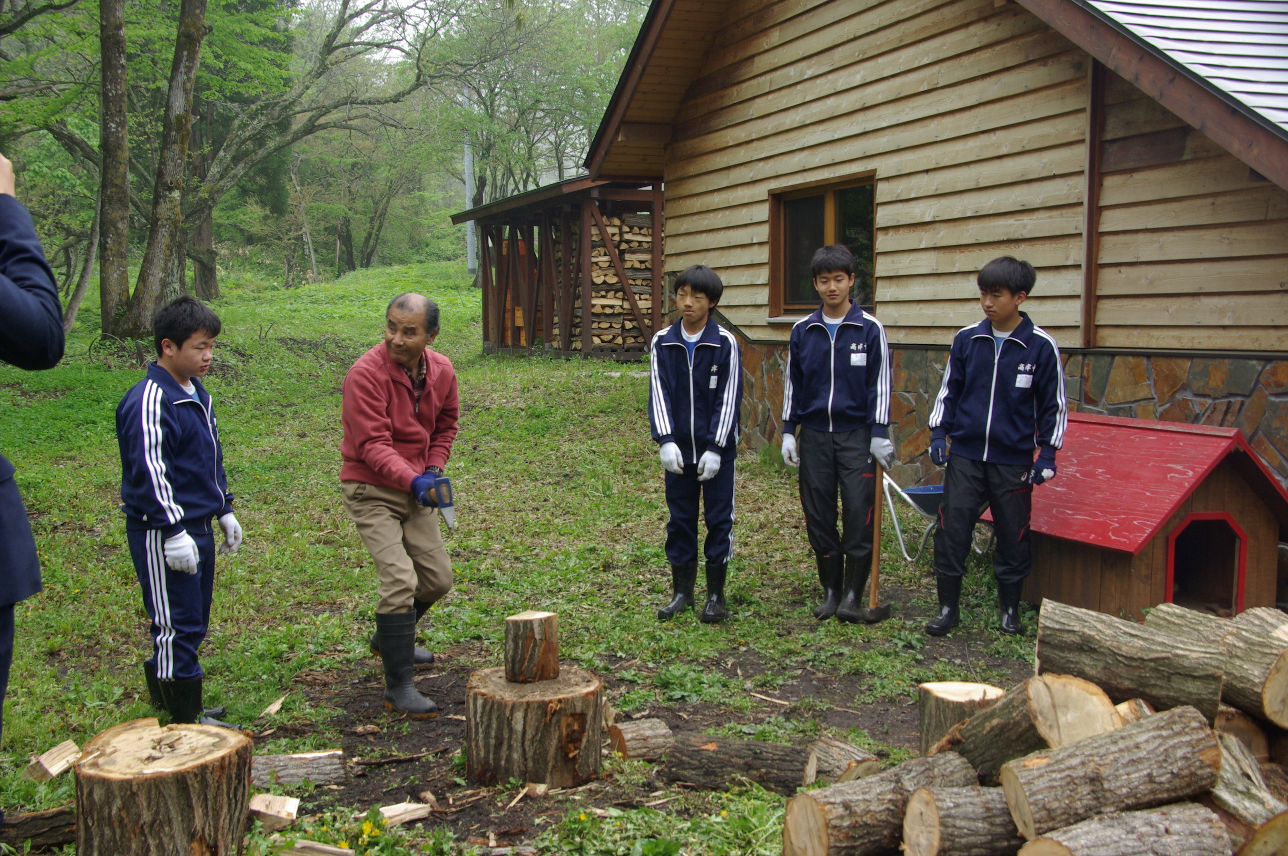
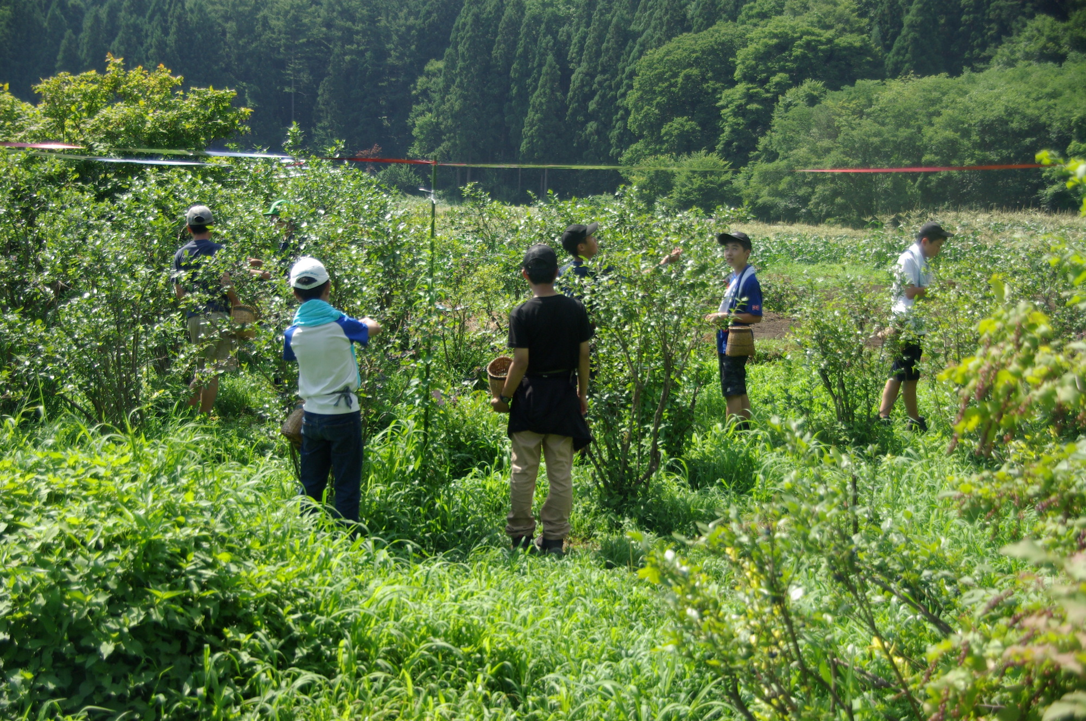
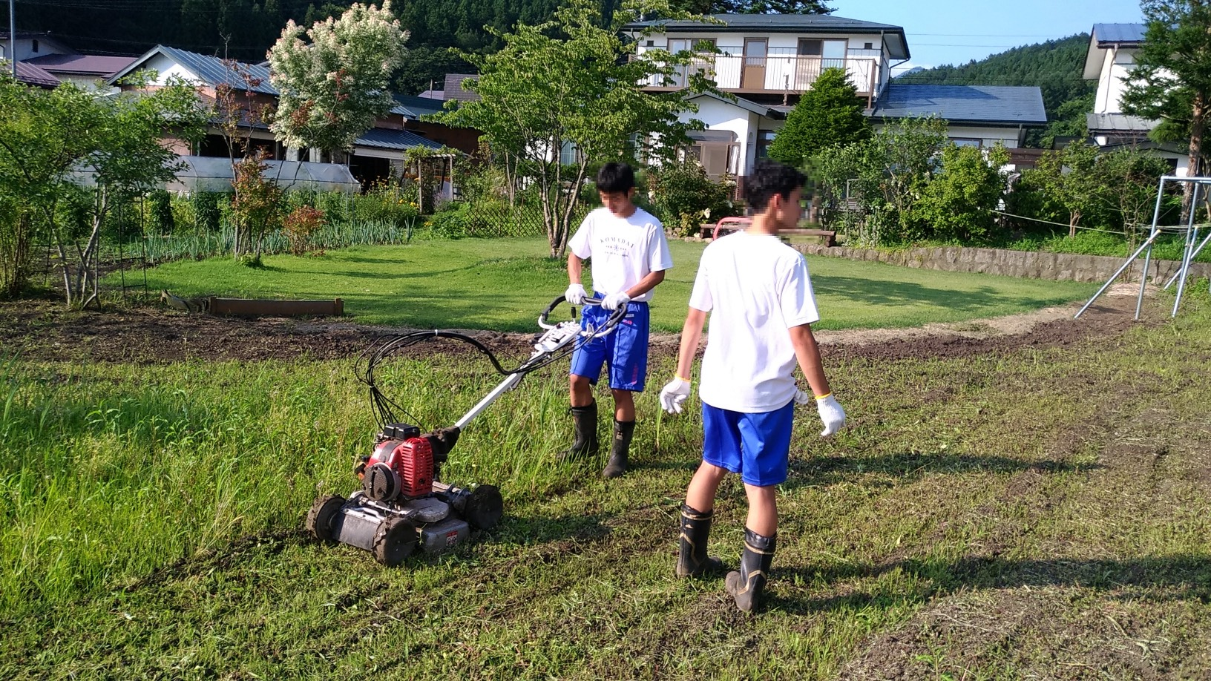
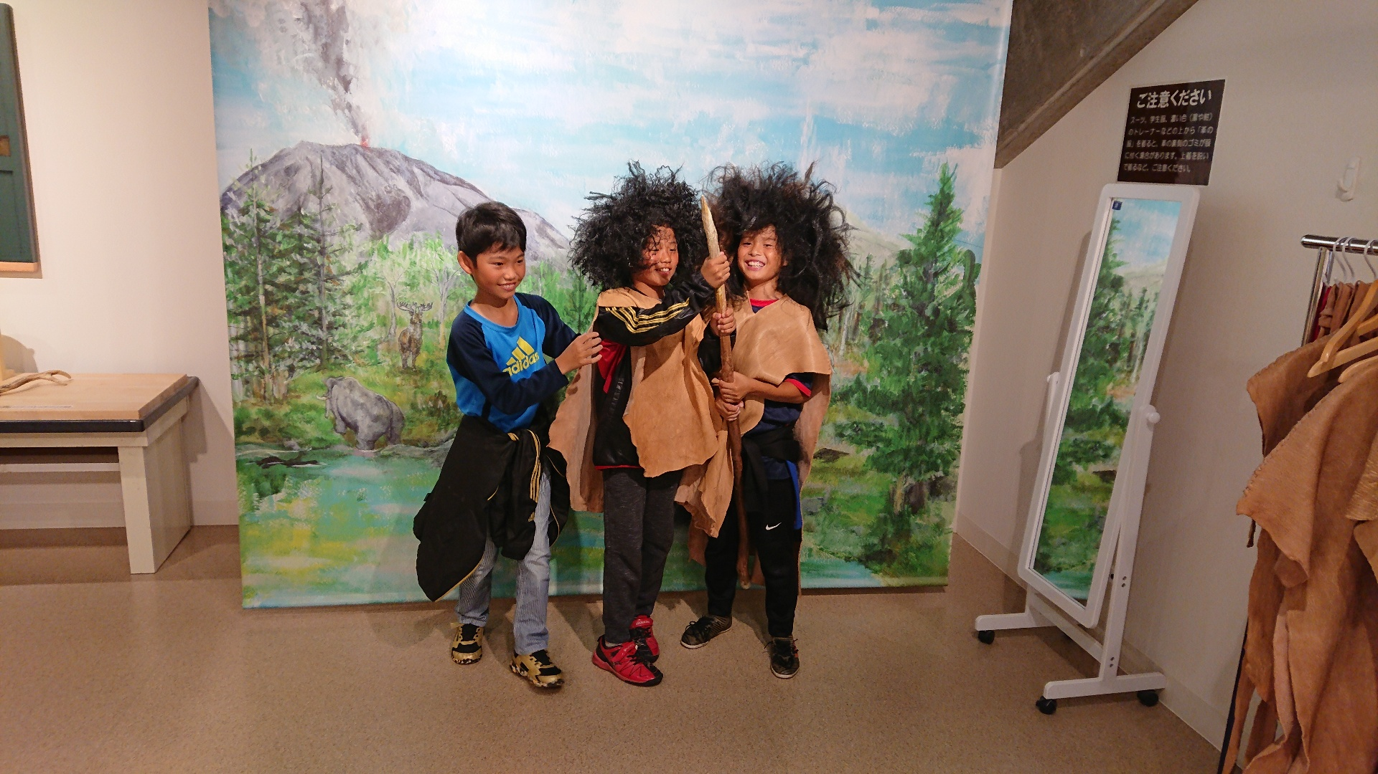

Slide 15
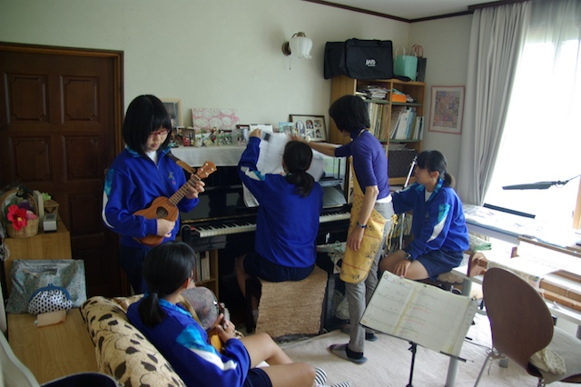
学生体験内容−④交流体験
「人とのふれあい」が体験プログラムのベースです。子どもたちと受入住民双方がかけがえのない心に残る温かい交流ができるよう支援。
家庭内の交流・地元の子供たちとの交流
郷土行事（お祭り）への参加

Slide 16
受入体制整備経過
生活・宿泊体験できる民家等宿泊先の確保 ⇦H24食と地域の交流促進対策交付金で、「受入手引」作成
児童・生徒向けの体験プログラム確保 ⇦H25食と地域の交流促進対策交付金で、特色ある体験プログラムを開発
体験指導者の確保 ⇦H25食と地域の交流促進対策交付金で、人材育成講座
安全管理体制の確保 ⇦H24食と地域の交流促進対策交付金で、リスクマネージメント研修参加と「安全管理マニュアル」作成
食品衛生等の衛生管理体制の確保 ⇦県保健所・町産業観光課と連携し、年１回の検便と食品衛生講習会受講の義務付け
地域ぐるみの緊急時の連絡体制の確保 ⇦消防、警察へ受入計画書を提出し協力体制構築
受入関係者の損害保険への加入
体制強化と受入家庭拡大 ⇦H29,H30農山漁村振興交付金（農泊推進対策）の活用

Slide 17
特徴
100軒以上ある旅館・民宿・ペンションから42軒が参加し、既存宿泊施設と共存。農業と観光が一緒に取り組む。
農林漁業体験だけでなく、田舎の生活体験も重視
伝統工芸の信州打刃物の鍛冶屋、野尻湖畔の民宿、豊かな森のペンションでの客室メイクアップなど多彩
自然体験活動と農山村生活体験を組み合わせた体験プログラム
森林セラピー基地信濃町の森林ﾒﾃﾞｨｶﾙﾄﾚｰﾅｰが案内する森林セラピーロード散策
全ての家庭から病院まで20分以内のコンパクトなエリア
近隣市町村の受入団体との連携

Slide 18
宣伝・営業活動
ホテル等の民間大型宿泊施設が、ノウハウや営業力を活かし、旅行代理店を通じて宣伝・営業活動
継続性が高い私立学校は、先生とのつながりを深め、
公立学校は旅行代理店の営業力に期待

Slide 19
地元の受け入れ効果
受け入れを通して、会員間での交流が深まった
特に、受け入れを通して、在郷者と移住者間の交流が生まれた
子供達との交流を楽しみ、生活にハリを感じている
改めて自分の地域の魅力に気付いた
受け入れ家庭の収入が増えた

Slide 20
課題：事務局体制の強化
営業力やコーディネート力のある人材育成が急務
外部から有能な職員を迎え入れる財源がない。公設民営でここまで来たが、町も出資して一般社団法人化したので、地域として知恵を出して、体制強化を図りたい。
学生受け入れ以外の一般客受け入れによる収益確保
一般社団法人の事業分野拡大による収益確保
事務局業務支援の人材と財源確保

Slide 21
課題：受け入れ家庭の高齢化対応
当初立ち上げ時に参加してくれた家庭が高齢化で退会
次の受け入れ可能世代である６０代への推進
広報により活動内容を知ってもらい、賛同してもらう
脱ボランティア！
町の活性化への一助をアピール
最後は、活動に参加してくれる個人への還元

Slide 22
一般社団法人化の狙い
子ども達を対象として信濃町での教育旅行ホームステイを推進している「信濃町農山村生活体験受入の会」と、一般客も対象として信濃町での農泊体験を推進している「信濃町農山村活性化推進協議会」がひとつになって、一般社団法人Farmstayしなの を設立。
信濃町にある豊かな自然や農林商工業・生活文化等の生業、さらにはこの地で暮らす人々の本来の姿を知ってもらい、受入家庭の生き様や誇りを体験者である子ども達に伝える人間教育を目指して教育旅行ホームステイに取り組む。
また、信濃町への農泊による訪問者増加を図るべく、地域農業者と商工観光業者が協力しながら都市と農山村地域間交流や地域外からの誘客のための普及啓発活動と、加えて信濃町への移住、定住促進活動も行い、農泊を観光ビジネスとして自立的に活動できる体制を構築し、農山村の所得向上につながる事業の実現を目指す。

Slide 23
一般社団法人の定款で定めた事業内容
当法人は、信濃町を活性化することを目的とし、その目的に資するため次の事業を行います。
（１）都市と農山村の地域間交流を促進するための活動
（２）農家民泊等による来訪者の増加を図る活動
（３）郷土料理作り、農林漁業作業プログラム、地域の文化・歴史資産活用プログラム、地域の健康増進プログラム等の体験による来訪者の増加を図る活動
（４）農家民泊施設・体験施設等の拡充
（５）農産物の加工及び販売
（６）特産品等の研究開発及び販売
（７）旅行業法に基づく旅行業
（８）観光、農業その他の産業の振興に関する活動
（９）その他この法人の目的を達成するために必要な事業

Slide 24
一般社団法人の今後の事業方針
教育旅行団体の受入強化
一般利用者の開発
個人客（家族、グループ）対象の企画商品開発
一般団体（視察者含む）対象の企画商品開発
インバウンド客対象の企画商品開発
六次産業化への展開
観光、農業その他の産業の地域振興に関する活動

Slide 25
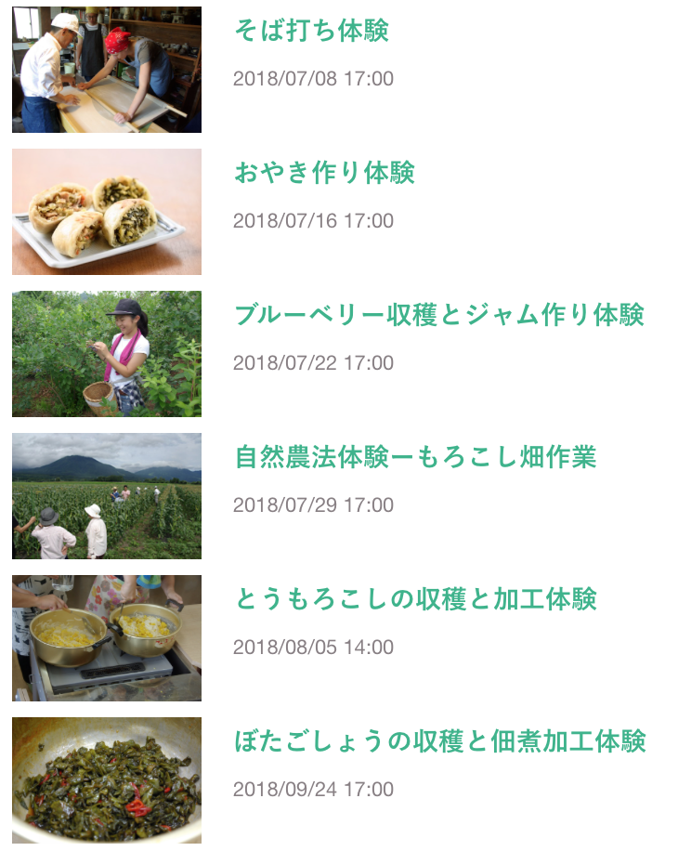
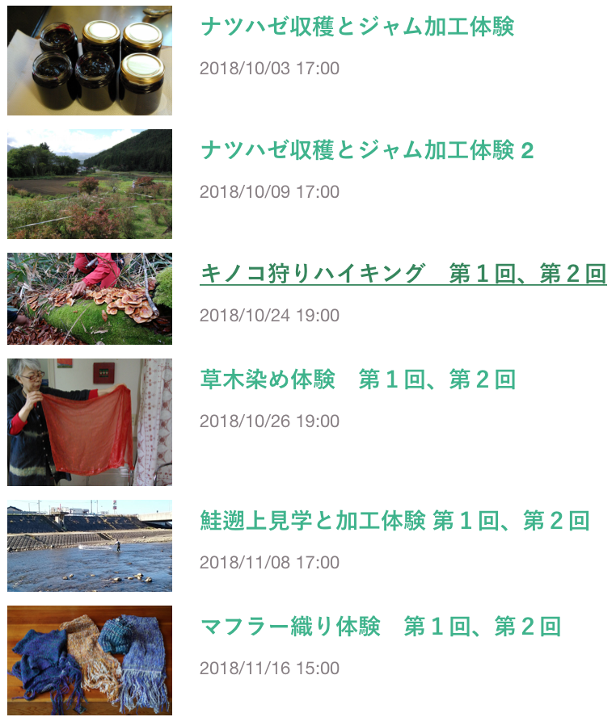
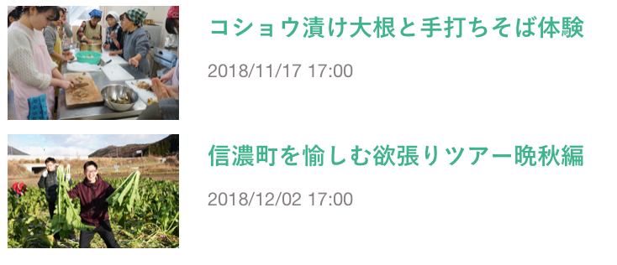
一般客の農泊体験内容 - 平成３０年実績
「H30農泊補助事業」

Slide 26
一般社団法人化してどう変わったか
 | 任意団体 | 一般社団法人化 | 補足
組織、事務局体制 | 常勤事務局長１名、理事９名（各地区から選出）、監事２名 | 常勤事務局長１名、理事４名、監事２名 | 事務局体制整備は今後の課題
収入源、運転資金調達方法 | 受取指導料。 運転資金借入が代表理事と事務局長の個人保証 | 受取り指導料、会費、新規事業収益。 R1年度は借入なし。 代表理事の保証となる。
会費 | 入会金千円のみ | 入会金：役員２０万円、法人会員５万円、正会員１万円、賛助会員千円 年会費：法人会員５千円、正会員2千円 | 一社化後の当面の運転資金を入会金で捻出している
意志決定 | 理事会、総会
事業内容 | 学生受入 | 学生受入＋一般受入＋その他 | 新規事業は今後取り組む
町からの支援 | 主に業務支援をいただいている | 事務局業務支援要員の適宜派遣に期待
受入家庭 | 受入家庭への支払い指導料は、同率

Slide 27

ご静聴ありがとうございました。
以下のサイトもご覧ください
Farmstayしなの ホームページ
https://farm-stay.jp
Farmstayしなの フェイスブック
https://www.facebook.com/
farmstay.shinano

Slide 28
Farmstayしなの ホームページ https://farm-stay.jp

Slide 29
https://farm-stay.jp

Slide 30
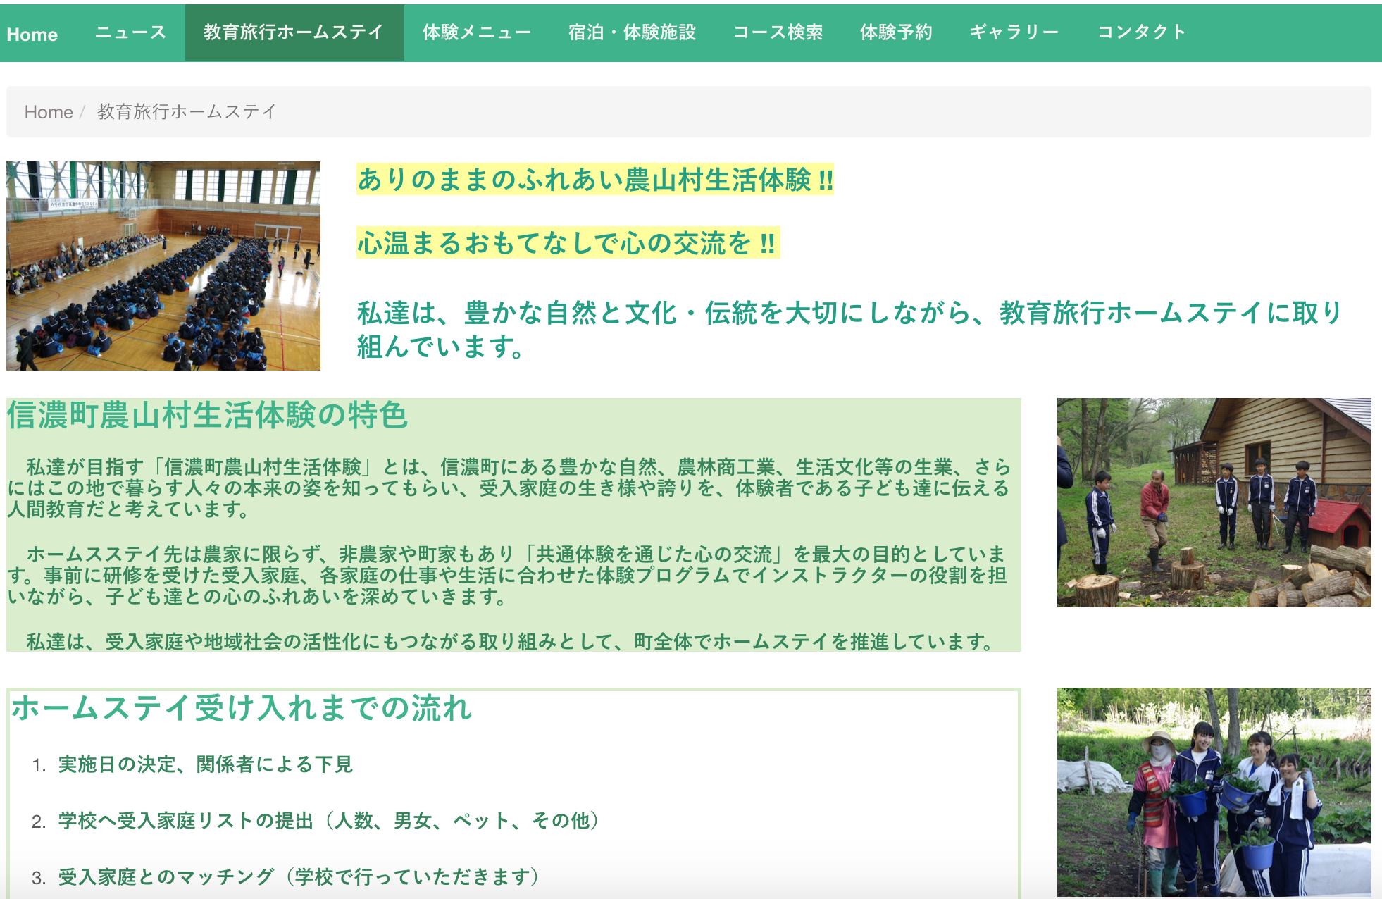
https://farm-stay.jp/学生生活体験

Slide 31
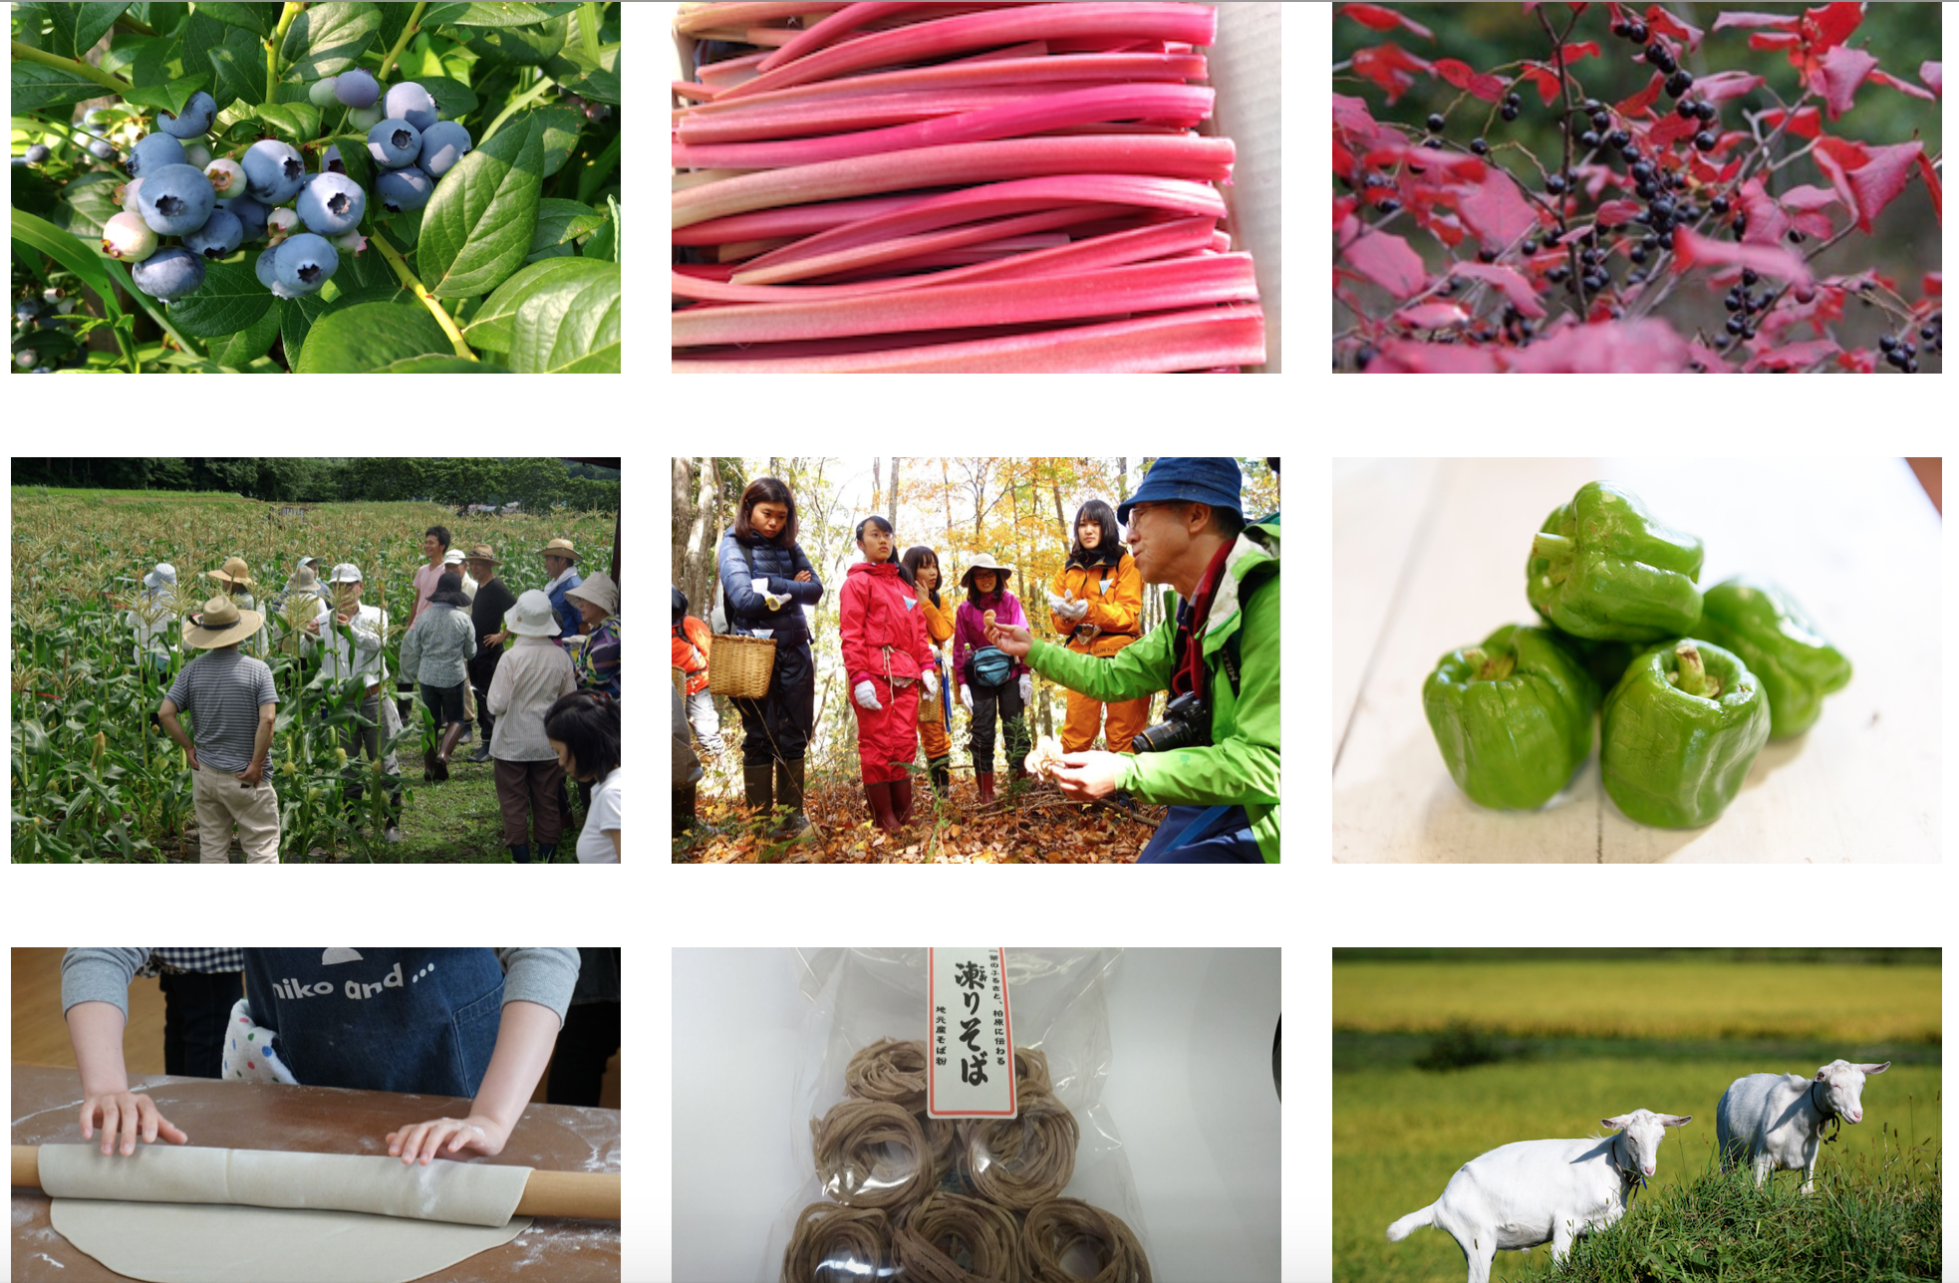
https://farm-stay.jp/Menu

Slide 32
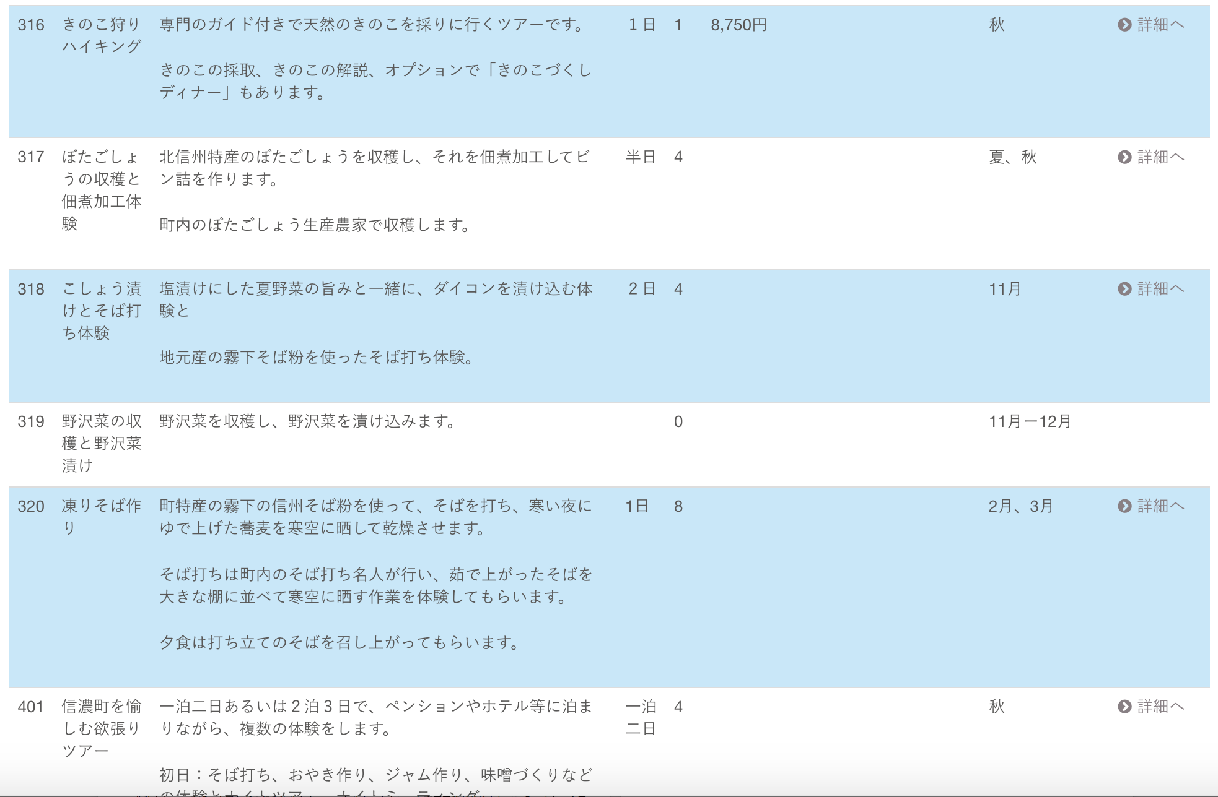
https://farm-stay.jp/Menu

Slide 33
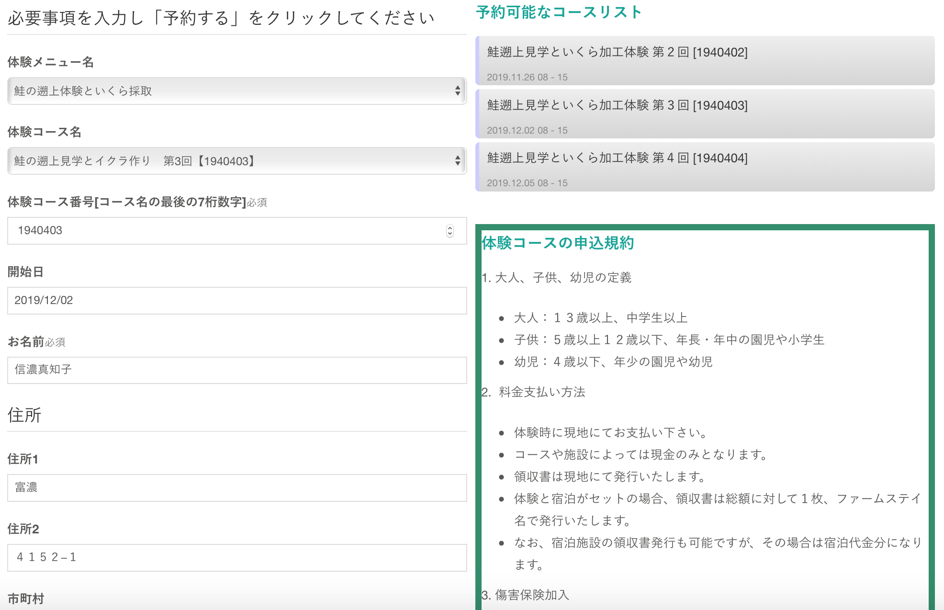
https://farm-stay.jp/reservation

